Slide 1
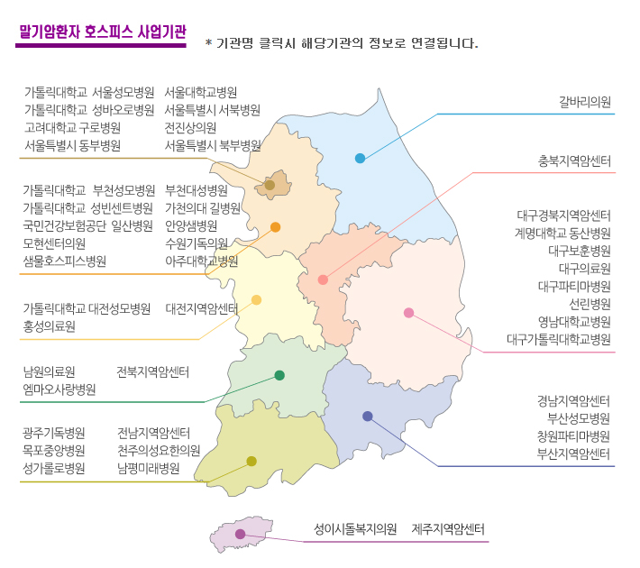
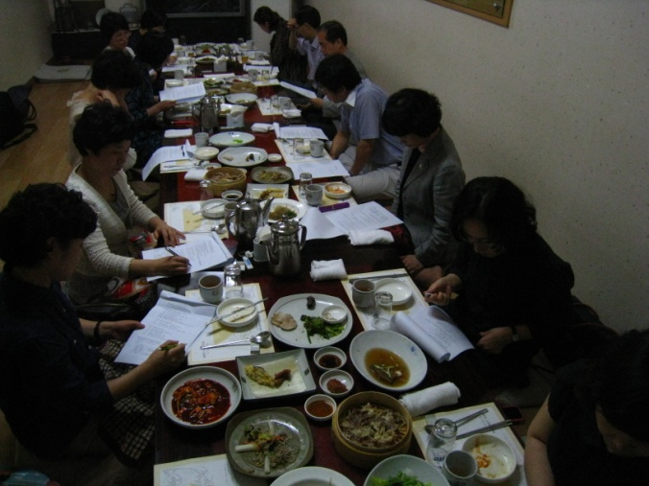
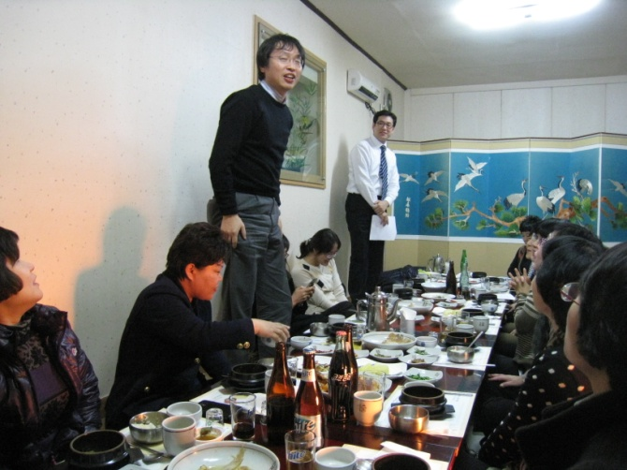
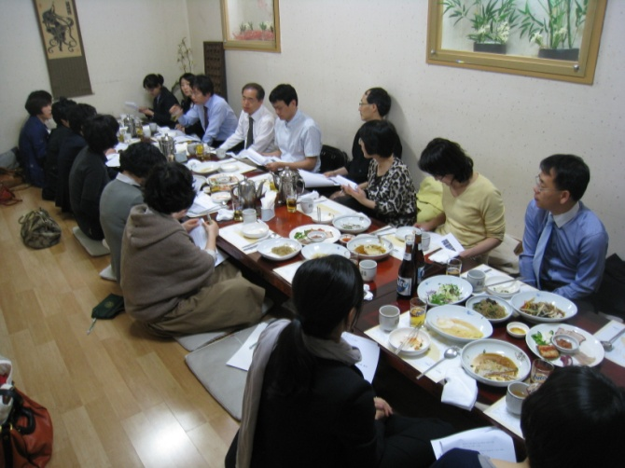
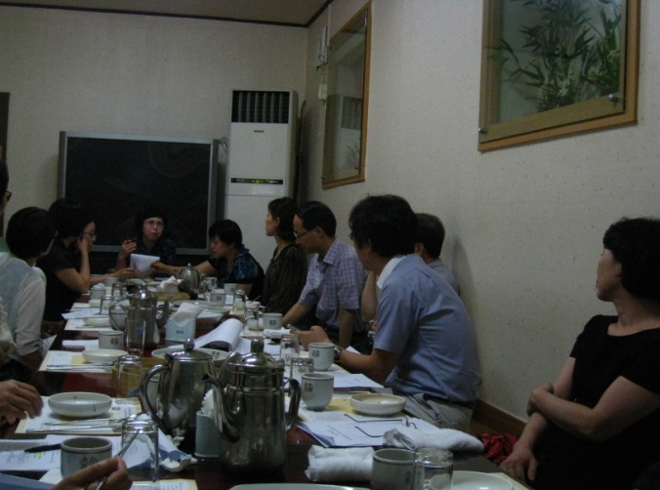
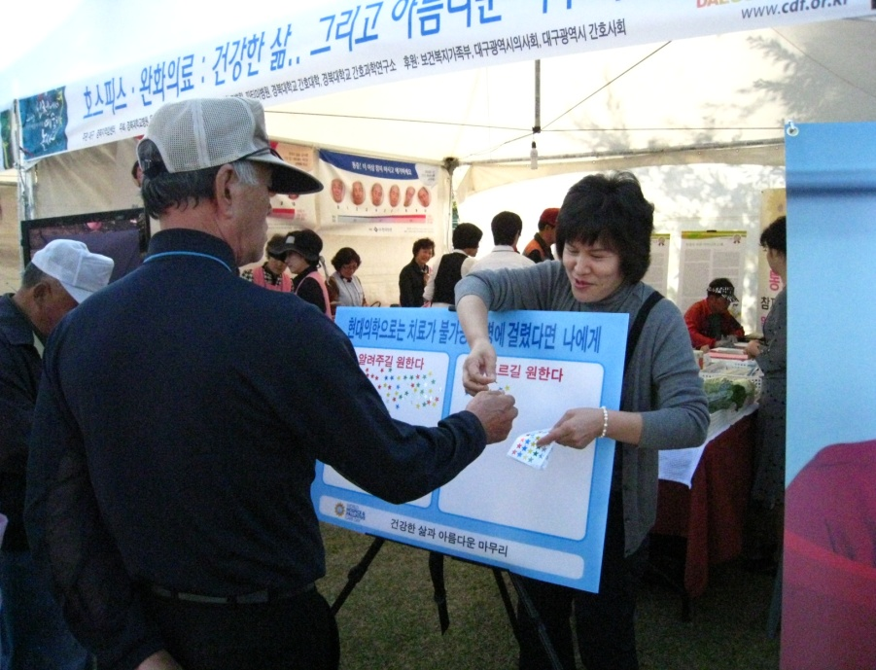
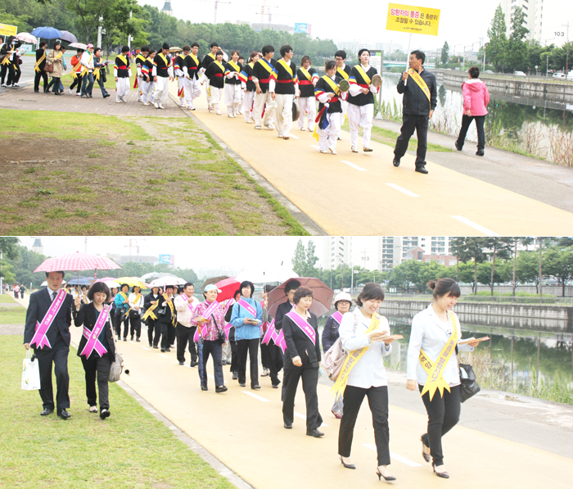
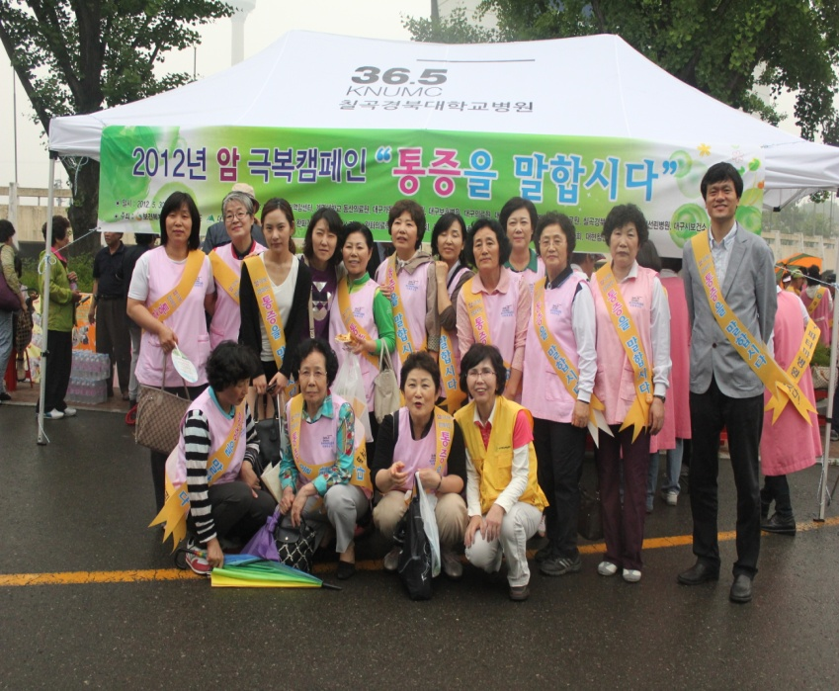
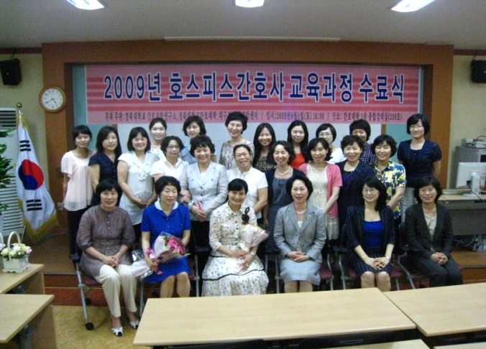
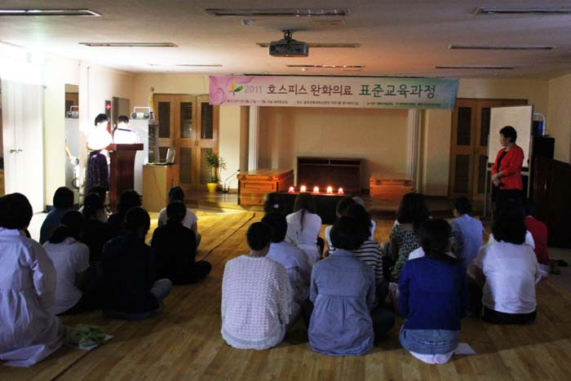
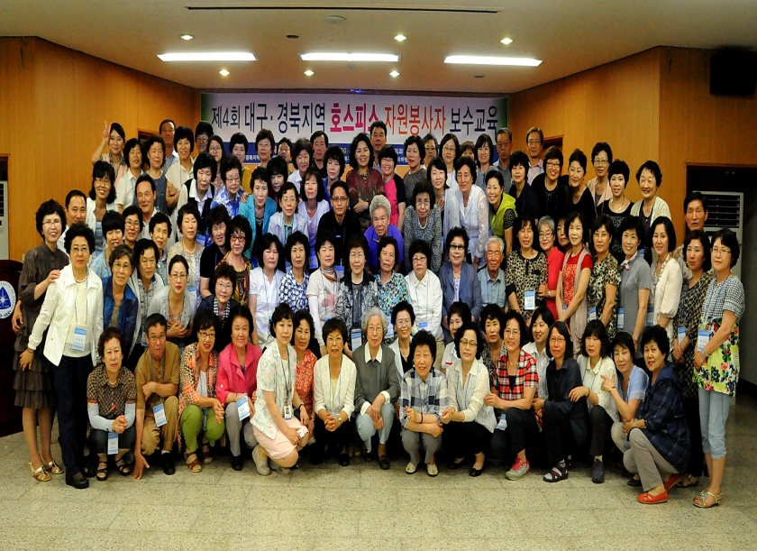
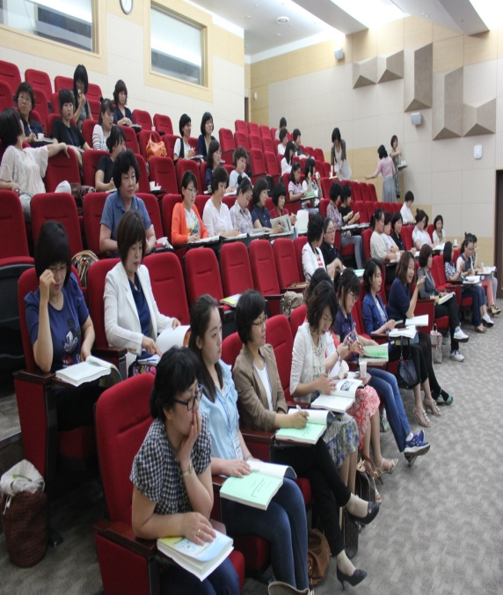
호스피스 ∙ 완화의료 네트워크 구축을 통한 지역사회 역량강화
┃ 소속 ┃ 대구∙경북지역암센터 암관리사업부 ┃ 성명 ┃ 도숙희
1. 현황
4. 사업수행실적
1) 대구∙경북 호스피스 기관 현황
1) 대구∙경북지역 암정복위원회 구성
대구 7개, 경북 1개 기관
총 130병상
대구∙경북지역 말기암환자를 위한 완화의료기관 적정 병상수
258병상
(인구 100만명당 50병상)
대구∙경북지역 암정복 위원회
위원장 : 권태균
진료
연구
교육홍보
예방
조기검진
호스피스
암등록
2009년
대구경북지역 호스피스
기관 웹 인프라 구축
암극복 캠페인 행사계획
재가암환자관리사업 자문
2010년
2010년 호스피스 사업계획
2. 필요성 및 목적
2011년
통증캠페인 행사계획
의료인단기교육과정 계획
자원봉사자 단합대회 계획
2012년
자원봉사자 보수교육 계획
완화의료전문기관 권역별
협의체 구성 여부
1) 필요성
지역내 여러기관에서 각각의 사업을 분절적으로 추진
2009년~2012년 총 13회 개최
지역암센터가 중심이 되어 지역내 기관간의 상호연계를 위한 네트워크 구축
및 정보공유
2) 대구∙경북지역 완화의료기관
재가암환자 관리 안내책자 발간
3) 호스피스 완화의료의 긍정적 인식확산을 위한
홍보 캠페인
지역호스피스 사업의 자문, 계획 수립 지원
년도 | 캠페인명 | 참석인원
2009년 | 컬러풀 대구축제 ‘호스피스 완화의료홍보캠페인’ | 지역주민 7000여명
2010년 | 국채보상운동기념공원 ‘통증을 말합시다’ | 지역주민 400여명
2011년 | 통증캠페인-신천둔지 | 지역주민 200여명
 | 호스피스 자원봉사자 단합대회 및 홍보캠페인-팔공산동화사 입구 | 지역주민 200여명
2012년 | 통증캠페인-두류공원 야구장 | 지역주민 150여명
지역암관리자원의 효과적 활용, 사업 효과 극대화 필요성 제기
2) 목적
지역사회 암관리자원의 협력체계 구축을 통한 사업효과 극대화
호스피스
완화의료
인식확산
연계활성화
및
정보공유
인력의
전문성
강화
호스피스∙완화의료 네트워크 구축 모형
투입
호스피스 완화의료기관
(대구7,경북1)
대구 ∙ 경북
보건소
지역대학
학회(지부)
지역암센터
과정
< 대구 ∙ 경북 암정복 호스피스 소위원회 >
호스피스 ∙ 완화의료 사업의 자문, 계획 수립 • 공동사업 기획 및 결정
4) 지역사회 전문인력, 호스피스 자원봉사자 교육, 사업지원 및 자문
< 대구 ∙ 경북지역암센터 호스피스 ∙ 완화의료팀 >
공동사업 실무추진
산출
< 공동사업 >
• 홍보캠페인 • 호스피스 자원봉사자 교육 및 단합대회
• 사업지원 및 자문 • 전문인력 교육
2009 호스피스완화 간호사 과정
2010 의료인 단기교육
2011 호스피스 표준 교육
2012 자원봉사자 보수교육
2012 재가암관리사업 교육
5. 사업추진결과
효과
• 지역암관리사업 협의체 구성과 협력체계 구축
• 효과적인 사업추진
• 지역기관간의 활발한 상호연계 및 정보공유
지역암관리사업 협의체 구성과 협력체계 구축
암정복 호스피스 소위원회의 활동 강화
효과적인 사업추진
적극적인 암관리사업을 위한 운영조직과 인력 확보
지역암센터가 선도적인 역할을 할 수 있는 토대 마련
지역의 보건소, 대학, 의료기관의 전문가로 구성
지역 호스피스사업 계획 수립에 적극적인 지원 및 참여
공동 사업을 점차적으로 확대 추진
지역 기관간의 상호연계 및 정보공유로 사업의 시너 지 효과 증대
기관간의 활발한 정보공유
유대감 강화와 친밀감 증대
여러 직종 대상, 다양한 교육 프로그램 개발 실시
향후 과제
공동사업으로는 인식확산을 위한 홍보 캠페인, 전문인, 자원봉사자 및 지역주민 대상의 교육 사업이 대부분이었음
타 지역에 비해 완화의료기관이 많으나 경북의 경우 포항 지역 한곳 뿐임나머지 지역은 서비스 접근성의 불균형이 초래되고 있음
호스피스 완화의료 서비스 공급 기반 확충을 위한 지원 사업 및 자문 등으로 병상 수 증가와 서비스 이용률의 증대를 위한 노력이 필요
호스피스 완화의료 서비스의 질적 향상을 위한 프로그램 개발과 보급 등 권역별 활동의 구심체 역할을 할 필요가 있음
영향
지역암관리자원의 조직화 및 연계강화로
호스피스 완화의료사업의 시너지효과 창출
3. 사업추진내용
대구∙경북지역암센터
전문인력
교육
홍보캠페인
지역 호스피스, 완화의료기관
공동사업추진
적극적인 참여
강력한 파트너쉽
보건소
자원봉사자
교육
지역대학
사업지원 및 자문

